Slide 1



Slide 2
Đọc đoạn thơ sau
“Tôi đi trên bờ đê sông Hồng
Một chiều mùa đông
Cây vàng chưa trút lá,
Ruộng vừa xanh sắc mạ,
Dòng sông đầy, nước đỏ phù sa.”
[Theo Hoàng Trung Thông, Trích bài thơ Sông Hồng Hà, Quê hương chiến đấu, Thơ (1948 – 1954), NXB Văn Nghệ, 1955]

Slide 3




Theo em, những cảnh vật đó có ở vùng đất nào của nước ta?
Dựa vào nơi em đang ở cũng thuộc vùng đất đó em có thể nêu một số nét đặc trưng về thiên nhiên của vùng Đồng bằng Bắc Bộ mà em biết?

Slide 4


Slide 5





Slide 6


Slide 7
HĐ1: Tìm hiểu vị trí địa lí của vùng Đồng bằng Bắc Bộ trên bản đồ hoặc lược đồ.

Slide 8
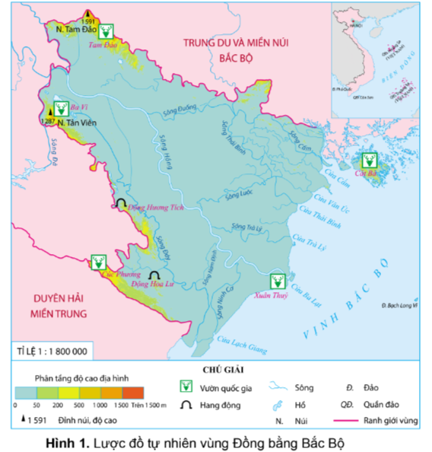
Quan sát hình 1, em hãy:
Lên chỉ ranh giới của vùng Đồng bằng Bắc Bộ?
Cho biết vùng Đồng bằng Bắc Bộ tiếp giáp với những vùng nào? Vịnh biển nào?

Slide 9
Ranh giới của vùng Đồng bằng Bắc Bộ
Các vùng tiếp giáp với vùng đồng bằng Bắc Bộ

Slide 10



Vùng Đồng bằng Bắc Bộ có dạng hình tam giác, tiếp giáp với vùng Trung du và miền núi Bắc Bộ, vùng Duyên hải miền Trung và vịnh Bắc Bộ.

Slide 11
HĐ2: Tìm hiểu về địa hình của vùng Đồng bằng Bắc Bộ.

Slide 12

Địa hình

Slide 13
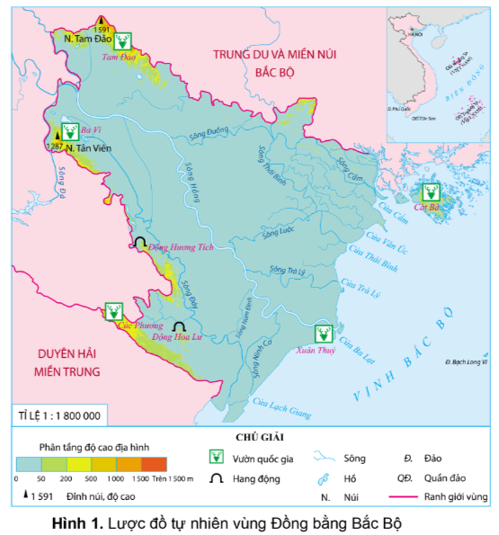
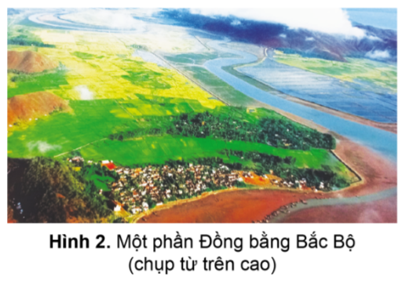
Đọc thông tin và quan sát hình 1, 2 em hãy nêu đặc điểm địa hình vùng Đồng bằng Bắc Bộ.

Slide 14

Vùng Đồng bằng Bắc Bộ có địa hình khá bằng phẳng và thấp dần về phía biển.

Slide 15
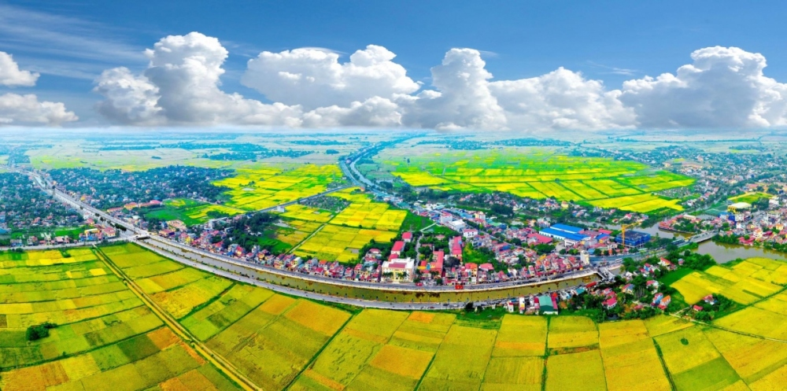
Trên bề mặt đồng bằng có một số đồi núi thấp, ô trũng và hệ thống đê.

Slide 16
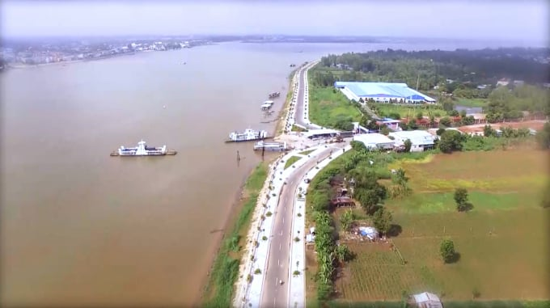
Phía trong đê gồm các khu đất cao, ô trũng không được bồi đắp phù sa hằng năm. Phía ngoài đê đất được bồi đắp phù sa hằng năm.

Slide 17
Hiện nay Đồng bằng vẫn đang tiếp tục được mở rộng ra biển.

Slide 18


Slide 19
Xác định vị trí địa lí của Đồng bằng Bắc Bộ, sông Hồng, sông Thái Bình trên bản đồ tự nhiên

Slide 20


Slide 21



Trò chơi
Chọn ý đúng
Chọn A, hoặc B, hoặc C, hoặc D

Slide 22
Câu 1
Đồng bằng Bắc Bộ có dạng hình gì?
A. Hình tròn
B. Hình tam giác
C. Hình vuông
10
3
8
9
7
5
4
2
6
0
1
HÕt giê

Slide 23
Câu 2
Đồng bằng Bắc Bộ tiếp giáp với vùng nào?
B. Trung du và miền núi Bắc Bộ
C. Duyên hải miền Trung
C. Cả 2 đáp án trên
10
3
8
9
7
5
4
2
6
0
1
HÕt giê

Slide 24
Câu 3
Địa hình đồng bằng Bắc Bộ có đặc điểm gì?
Có nhiều sông sâu.
B. Có nhiều núi cao.
C. Có bề mặt khá bằng phẳng.
3
8
9
7
5
4
2
10
6
0
1
HÕt giê

Slide 25



